Slide 1
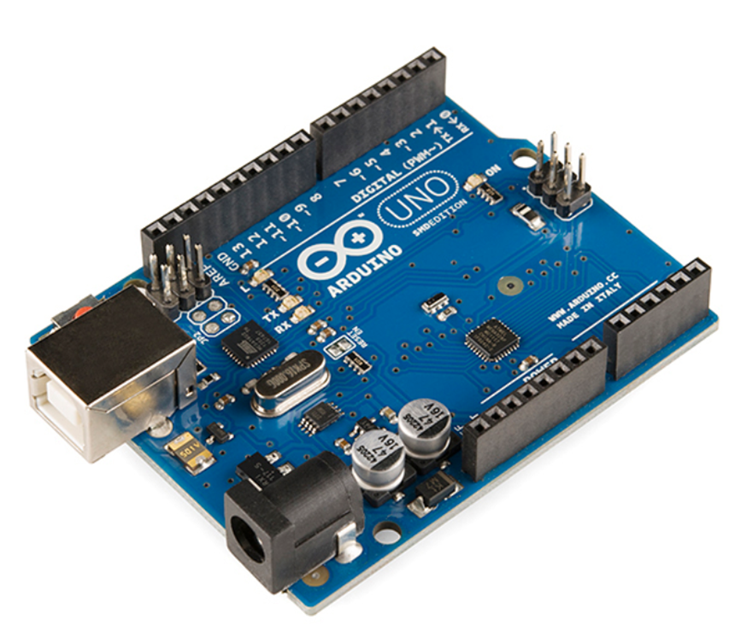
ARDUINO MICROCONTROLLER

Slide 2
Περιεχόμενα
1.Buzzer
2.Temperature sensor
3.Photoresistor

Slide 3

Sensors(Αισθητήρες)
ο αισθητήρας είναι μία συσκευή, η οποία λαμβάνει ερεθίσματα από το περιβάλλον, παρακολουθεί τη μεταβολή ενός φυσικού μεγέθους και την μετατρέπει σε ηλεκτρικό σήμα.

Slide 4
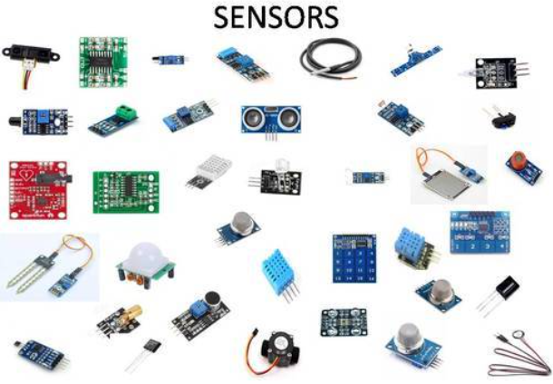
Sensors(Αισθητήρες)
Οι αισθητήρες επιτρέπουν την επικοινωνία του μικροελεγκτή με το εξωτερικό περιβάλλον.

Slide 5
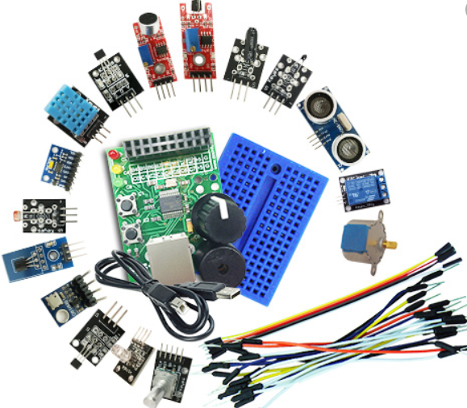
Είδη αισθητήρων (Ταξινόμηση κατά την περιοχή ανίχνευσης)
Ηλεκτρικοί
Μαγνητικοί
Ηλεκτρομαγνητικοί
Ακουστικοί
Χημικοί
Οπτικοί
Θερμικοί Μηχανικοί
Ακτινοβολίας Βιολογικοί

Slide 6
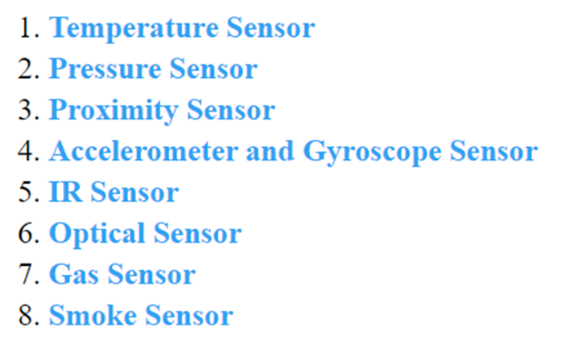
Είδη αισθητήρων (Ταξινόμηση κατά τη φυσική αρχή που διέπει τη λειτουργία του αισθητήρα)
Φωτοηλεκτρικός
Μαγνητοηλεκτρικός
Θερμοηλεκτρικός
Φωτοαγωγικοί
Φωτομαγνητικός
Θερμοελαστικός
Θερμομαγνητικός
Θερμο-οπτικός
Ηλεκτροχημικός
Μαγνητικής αντίστασης
Φωτοελαστικός
Γνωστοί αισθητήρες

Slide 7
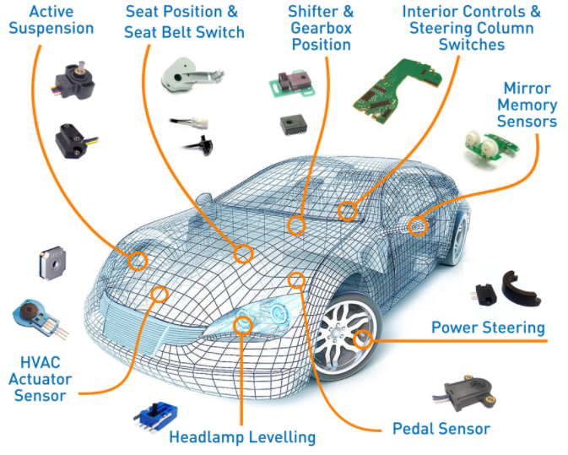
Αισθητήρες σε ένα αυτοκίνητο

Slide 8
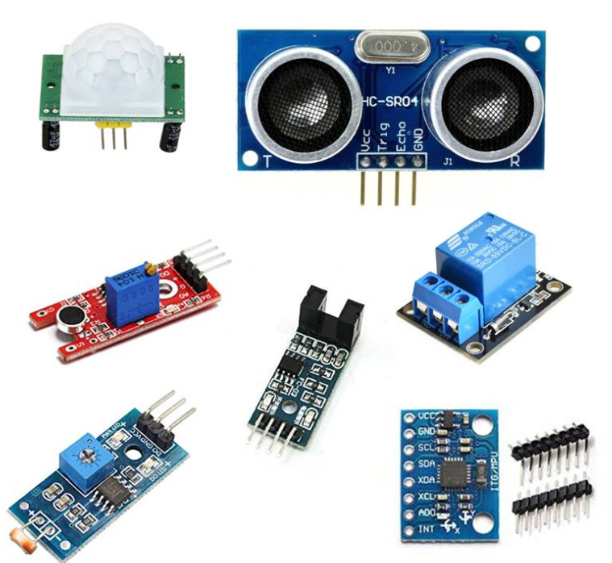
Modules
Είναι έτοιμες προς χρήση πλακέτες με αισθητήρα.
Hλεκτρονικές συσκευές που ανιχνεύουν και ανταποκρίνονται σε κάποιο τύπο εισόδου από το φυσικό περιβάλλον.
Διαθέτουν επιπλέον ηλεκτρονικά κυκλώματα μαζί με τον αισθητήρα, τα οποία είναι απαραίτητα για τη χρήση των αισθητήρων.

Slide 9
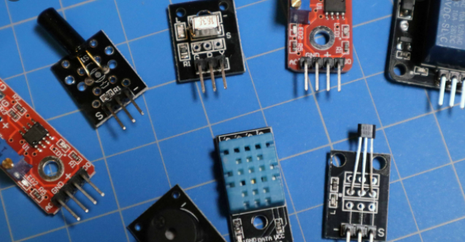
Βασικοί αισθητήρες και modules
Παρακάτω θα ασχοληθούμε με τη μελέτη των βασικότερων αισθητήρων που μπορούμε να ελέγξουμε με ένα Arduino.

Slide 10
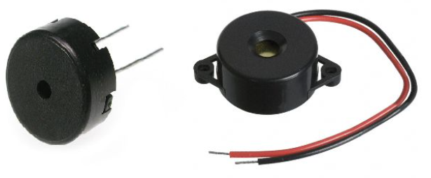
Buzzer(Βομβητής)
Είναι μια συσκευή που παράγει ήχους.
Οι τυπικές χρήσεις των βομβητών και των ηχητικών σημάτων περιλαμβάνουν συσκευές συναγερμού, χρονοδιακόπτες κτλ.

Slide 11
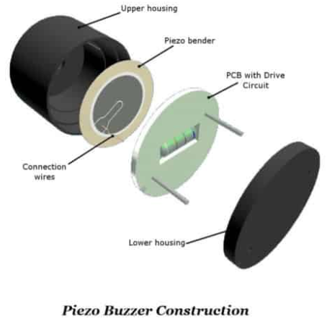
Buzzer
Το Buzzer χωρίζεται σε δύο είδη, το ένα είναι ενεργό(active buzzer) και το άλλο είναι παθητικό(passive buzzer).
Ο ενεργός βομβητής έχει εσωτερική πηγή ταλαντώσεων και ο βομβητής θα ηχήσει μόλις ενεργοποιηθεί.
Ο παθητικός βομβητής δεν έχει εσωτερική πηγή ταλάντωσης και πρέπει να οδηγείται με τετραγωνικό κύμα και διαφορετική συχνότητα που απαιτείται. Είναι σαν ένα ηλεκτρομαγνητικό ηχείο, όπου ένα μεταβαλλόμενο σήμα εισόδου παράγει τον ήχο, αντί να παράγει έναν τόνο αυτόματα.

Slide 12
Buzzer
Ο απλός τρόπος διάκρισης του παθητικού βομβητή και του ενεργού βομβητή είναι να τα οδηγήσουμε με μπαταρία.
Όταν συνδέουμε τους θετικούς και τους αρνητικούς ακροδέκτες σωστά με την μπαταρία, εάν ακούγεται ο βομβητής, είναι ένας ενεργός βομβητής. Εάν δεν ακούγεται, είναι ένας παθητικός βομβητής.
Ένας ενεργός βομβητής χρειάζεται είναι μια τάση DC.
Ένας παθητικός βομβητής απαιτεί ένα σήμα AC για να κάνει έναν ήχο.

Slide 13
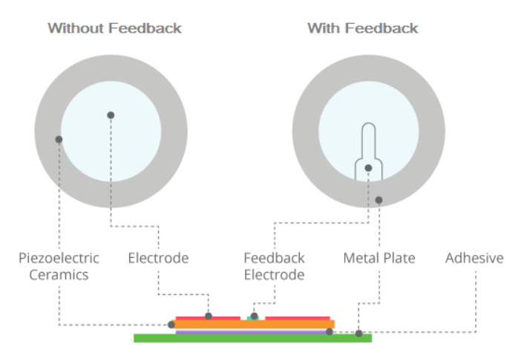
Piezoelectric buzzers(piezo)
Ο πιεζοκεραμικός δίσκος έχει ηλεκτρόδια συνδεδεμένα σε αυτόν. Όταν εφαρμόζεται εναλλασσόμενο ρεύμα σε αυτόν, διαστέλλεται και συστέλλεται διαμετρικά.
Αυτό παράγει δονήσεις στο πιεζοηλεκτρικό στοιχείο και παράγει τον ήχο μιας συγκεκριμένης συχνότητας ή εύρους συχνοτήτων.

Slide 14
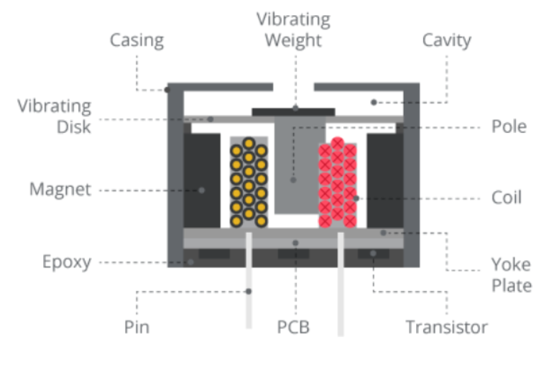
Magnetic buzzers
Σε έναν μαγνητικό βομβητή, υπάρχει ένας σιδηρομαγνητικός δίσκος που συνδέεται με έναν πόλο και μαγνήτες γύρω από τον πόλο που διατηρεί το δίσκο σε θέση ηρεμίας. Υπάρχει ένα πηνίο κάτω από τον σιδηρομαγνητικό δίσκο που λειτουργεί ως ηλεκτρομαγνήτης.
Όταν παρέχεται ρεύμα στο πηνίο, ο δίσκος προσελκύεται στο πηνίο. Όταν δεν υπάρχει ρεύμα στο πηνίο, ο δίσκος επιστρέφει στη θέση ηρεμίας του. Ένα βάρος πάνω από αυτό ελέγχει τις δονήσεις του δίσκου που παράγουν ήχους.

Slide 15
Συνάρτηση map()
map (value, from_Low_Bound, from_High_Bound, to_Low_Bound, to_High_Bound)
Μετατρέπει ένα εύρος τιμών σε ένα άλλο.
Πχ. int angle = map(pot_val, 0, 1023, 0, 179);
//Από 0-1023 σε 0-179

Slide 16
Συνάρτηση tone()
tone(pin, frequency, time) ή tone(pin, frequency)
pin->Το pin σύνδεσης.
frequency->Η συχνότητα του ήχου.
time->Ο χρόνος που θα διαρκεί ο ήχος(σε milliseconds).
Πχ.
tone(8, mapped_value, 20);

Slide 17
Συνάρτηση tone()
50 έως 4000->Το εύρος των συχνοτήτων που παράγει το Arduino.
Πχ.
int frequency=map(sensor_value, sensor_Low, sensor_High, 50, 4000);

Slide 18
Συνάρτηση tone()
Η λειτουργία tone() λειτουργεί πολύ σαν το PWM στο analogWrite() αλλά με μια σημαντική διαφορά.
Στο analogWrite () η συχνότητα είναι σταθερή. Αυτό που αλλάζει είναι η αναλογία των παλμών κατά τη διάρκεια αυτής της χρονικής περιόδου για μεταβολή του duty cycle.
H tone() στέλνει παλμούς, αλλά αλλάζει τη συχνότητα αυτών. Λειτουργεί σε 50% duty cycle (τον μισό χρόνο HIGH και τον άλλο μισό LOW).

Slide 19
Συνάρτηση noTone()
noTone(pin)
Σταματάει τον ήχο.

Slide 20
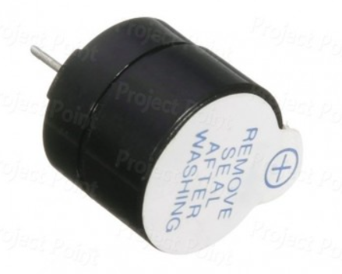
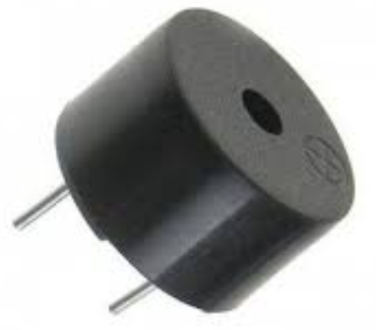
Buzzer
Passive buzzer
Active buzzer

Slide 21
Project 1
To buzzer να κάνει για 1sec ήχο 500Hz, 1kHz, 2kHz, 3kHz, 4kHz και 1sec να μην κάνει κάποιον ήχο ανάμεσα σε κάθε συχνότητα.
Υλικά:
buzzer
Αντίσταση 100 Ohm
Παρατηρούμε ότι το active buzzer και το passive buzzer κάνουν διαφορετικούς ήχους.
Aν βγάλουμε τα ενδιάμεσα delay() οι ήχοι θα είναι συνεχόμενοι.

Slide 22
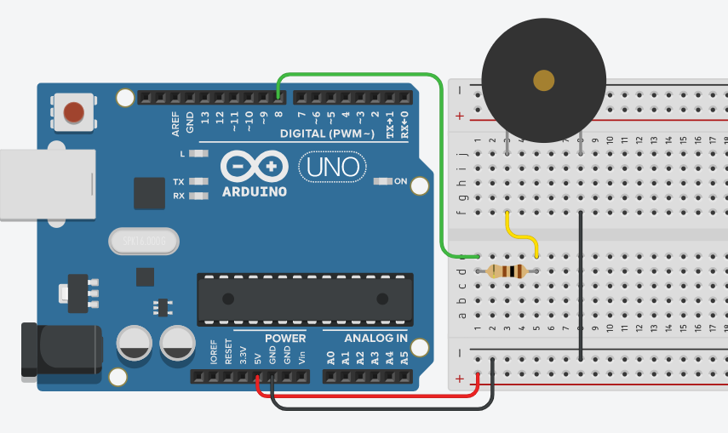
Project 1

Slide 23
Project 1
#define buzzer 8
void setup() {
pinMode(buzzer, OUTPUT); }
void loop() {
tone(buzzer, 500, 1000); //500Hz delay(1000);
noTone(buzzer);// Stop the sound. //delay(1000);
tone(buzzer, 1000); //1KHz delay(1000);
noTone(buzzer);// Stop the sound. //delay(1000);
tone(buzzer, 2000); //2KHz delay(1000);
noTone(buzzer);// Stop the sound. //delay(1000);
tone(buzzer, 3000); //3KHz delay(1000);
noTone(buzzer);// Stop the sound. //delay(1000);
tone(buzzer, 4000); //4KHz delay(1000);
noTone(buzzer);// Stop the sound. //delay(1000); }

Slide 24
Project 2
Όσο είναι πατημένο το κουμπάκι το buzzer να παράγει ήχο συχνότητας 1KHz.
Υλικά:
buzzer
Αντίσταση 100 Ohm
button

Slide 25
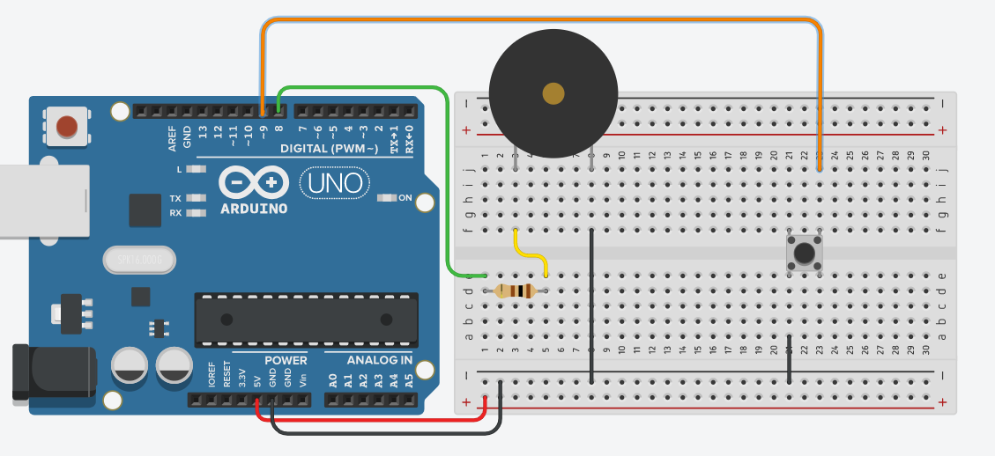
Project 2

Slide 26
Project 2
#define button 9
#define buzzer 8
bool button_state=1;//HIGH.
void setup() {
pinMode(buzzer, OUTPUT);
pinMode(button, INPUT_PULLUP); }
void loop() {
button_state = digitalRead(button);//WE READ THE BUTTONS'S VALUE. if(button_state==HIGH){//NOT PRESSED.
noTone(buzzer);} // Stop the sound.
else{//PRESSED.
tone(buzzer, 1000); }//1KHz sound.
}

Slide 27
Project 3
Το buzzer να κάνει ήχους ανάλογα με την τιμή που δέχεται σαν είσοδο από το ποτενσιόμετρο.
Με το ποτενσιόμετρο στην ουσία θέλουμε να αλλάζουμε τη συχνότητα του ήχου που παράγει το buzzer.
(Μπορούμε επίσης να τυπώνουμε στο Serial Monitor την συχνότητα του ήχου κάθε φορά.)
Υλικά:
buzzer
Αντίσταση 100 Ohm
Ποτενσιόμετρο

Slide 28
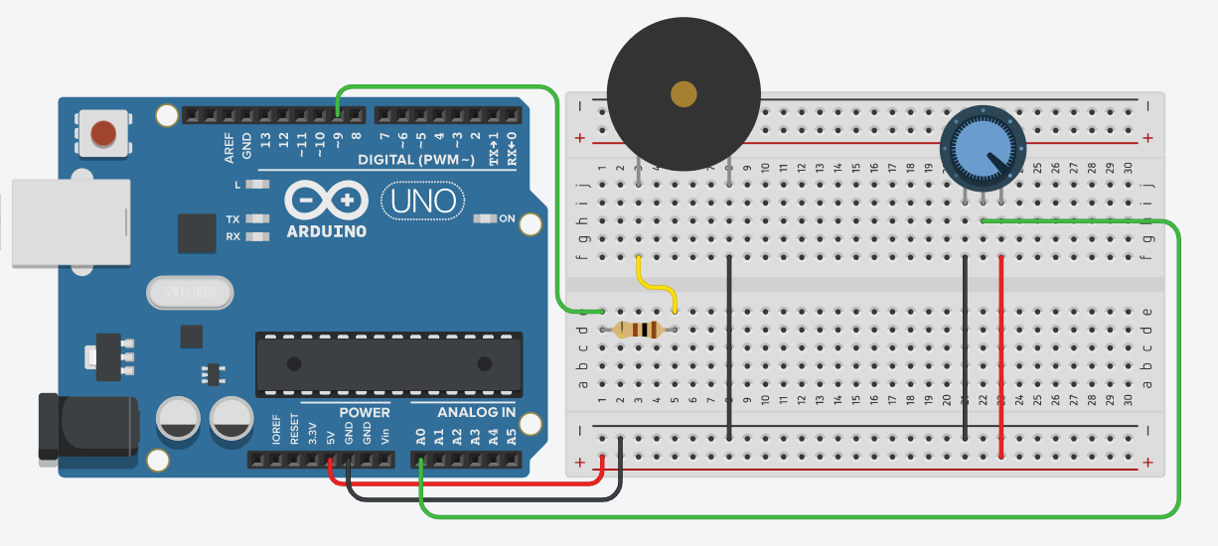
Project 3

Slide 29
Project 3
Ανάλογα με τα delay() που χρησιμοποιούμε μπορούμε να κάνουμε το buzzer να παίζει διαφορετικές μελωδίες.
tone(buzzer, value);
delay(1000);//Συνεχόμενη μελωδία.
tone(buzzer, value,1000);
delay(1000);
tone(buzzer, value, 20);
delay(1000);//Αργό μπιπ μπιπ.
tone(buzzer, value, 20);
delay(500);//Γρήγορο μπιπ μπιπ.

Slide 30
Project 3
#define buzzer 9
void setup() {
//Serial.begin(9600);
pinMode(buzzer, OUTPUT);
pinMode(A0, INPUT); }
void loop() {
int pot_value = analogRead(A0);//WE READ THE POTENTIOMETER VALUE.
int value=map(pot_value, 0, 1023, 0, 4000);
//Serial.println(value);
//tone(buzzer, value);
//delay(1000);
tone(buzzer, value, 20);
delay(500); }

Slide 31
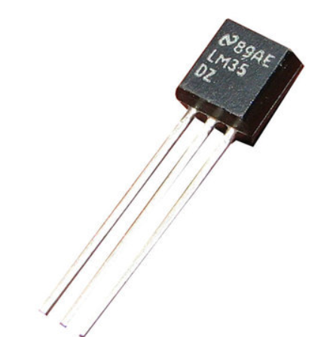
Temperature sensor(Αισθητήρας θερμοκρασίας)
Ένας αισθητήρας θερμοκρασίας είναι μια ηλεκτρονική συσκευή που μετρά τη θερμοκρασία του περιβάλλοντος και μετατρέπει τα δεδομένα εισόδου σε ηλεκτρονικά δεδομένα για καταγραφή ή παρακολούθηση της θερμοκρασίας.
Ο αισθητήρας LM35 ανήκει στην κατηγορία των αισθητήρων θερμοκρασίας που κατασκευάζονται από ημιαγωγούς(semiconductors).

Slide 32
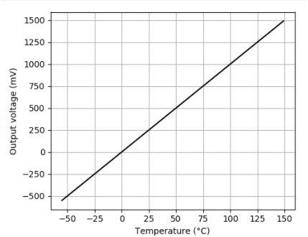
Temperature sensor
LM35
Temperature sensor
Η τάση εξόδου στο κεντρικό pin αλλάζει ανάλογα με τη θερμοκρασία.

Slide 33
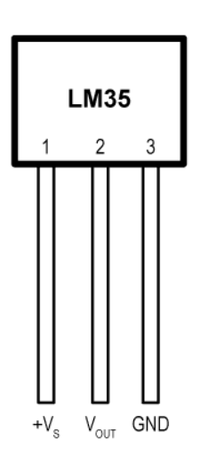
Temperature sensor
LM35Dz
VS(Παροχή τάσης)-> 4V – 30V.
Εύρος θερμοκρασιών->-55°C έως +150°C.
Αύξηση τάσης 10 mV/°C(ανά βαθμό Κελσίου).
Τάση εξόδου στους 25°C->250 mV.

Slide 34
Temperature sensor
Ένας Αναλογικός σε Ψηφιακός Μετατροπέας (ADC/Analog to Digital Converter) είναι ένα πολύ χρήσιμο χαρακτηριστικό του Arduino που μετατρέπει μια αναλογική τάση σε ένα pin σε έναν ψηφιακό αριθμό.
Με τη μετατροπή από τον αναλογικό κόσμο στον ψηφιακό κόσμο, μπορούμε να αρχίσουμε να χρησιμοποιούμε ηλεκτρονικά για διασύνδεση με τον αναλογικό κόσμο γύρω μας.

Slide 35
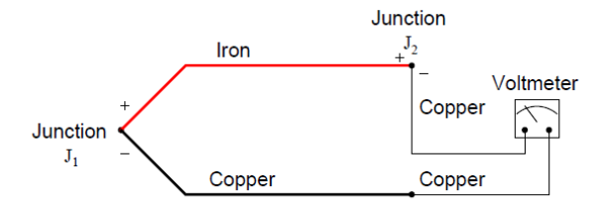
Temperature sensor
Πώς λειτουργούν οι αισθητήρες θερμοκρασίας;
Είναι συσκευές για τη μέτρηση της θερμοκρασίας μέσω ηλεκτρικών σημάτων. Ο αισθητήρας αποτελείται από δύο μέταλλα, τα οποία παράγουν ηλεκτρική τάση ή αντίσταση μόλις παρατηρήσει μια αλλαγή στη θερμοκρασία.

Slide 36
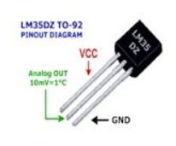
Temperature sensor
Για να μετατρέψουμε την τάση εξόδου του αισθητήρα σε θερμοκρασία σε βαθμούς Κελσίου, μπορούμε να χρησιμοποιήσετε τον ακόλουθο τύπο:
Θερμοκρασία (° C) = Vout / 10
Vout σε millivolt (mV).
volts=(analog_value/1023.0)*5.0;
Μετατροπή από 0-1023 σε 0-5.

Slide 37
Project 4
Ο αισθητήρας θερμοκρασίας να μετρά τη θερμοκρασία του περιβάλλοντος. Αν αυτή η θερμοκρασία ξεπεράσει τους 25°C, να ανάβει ένα led και να χτυπάει το buzzer.
Να τυπώνεται στο serial monitor:sensor value: Χ, voltage: Χ, temperature: Χ Celcius.
Υλικά:
buzzer
Αντίσταση 100, 220 Ohm
Led
LM35Dz(αισθητήρας θερμοκρασίας)
Ανάλογα με τη θερμοκρασία δωματίου μπορούμε να προσαρμόσουμε τους 25°C, ώστε όταν ακουμπάμε τον αισθητήρα και ανεβάζουμε λίγο τη θερμοκρασία να ανάβει το led και το buzzer.

Slide 38
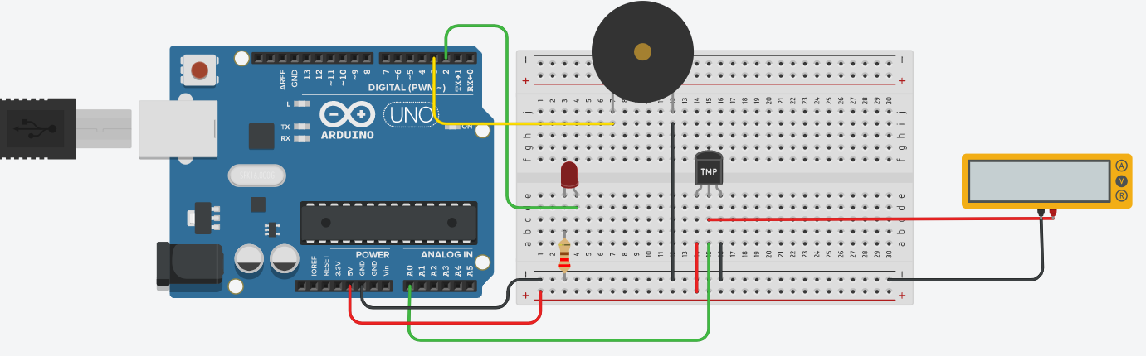
Project 4
Μπορούμε να τοποθετήσουμε ένα βολτόμετρο παράλληλα στο pin τάσης εξόδου του αισθητήρα για να παρατηρήσουμε την τάση εξόδου.

Slide 39
Project 4
void setup() {
pinMode(2,OUTPUT);//LED.
pinMode(3,OUTPUT);//BUZZER.
Serial.begin(9600); }
void loop() {//ANALOG VALUE WE READ //FROM THE SENSOR.
float tempv=analogRead(A0);//0-1023.
//WE CONVERT ANALOG VALUE TO VOLTS.
float volts=(tempv/1023.0)*5.0;//0-5.
//volts to mvolts
float mv=volts*1000;
//WE FIND THE TEMPERATURE.
float temp=mv/10;//TEMPERATURE.
Serial.print("sensor value: ");
Serial.print(tempv);
Serial.print(" ,");
Serial.print("voltage: ");
Serial.print(volts);
Serial.print(" ,");
Serial.print("temperature: ");
Serial.print(temp);
Serial.println(" Celsius.");

Slide 40
Project 4(Συνέχεια)
if (temp>25.0) {
//OPEN THE LED AND THE BUZZER.
digitalWrite(2,HIGH);//LED OPENS.
tone(3, 1000); //1KHz
delay(1000); }
else {
digitalWrite(2,LOW);
noTone(3); // Stop the sound.
}
delay(500); }

Slide 41
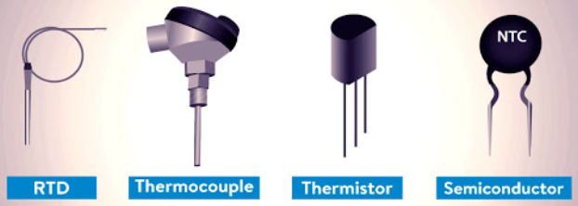
Project 4
Στο Tinkercad ο αισθητήρας που υπάρχει είναι διαφορετικός από αυτόν που χρησιμοποιήσαμε εμείς, οπότε ο τύπος μετατροπής θα είναι θερμοκρασία=(τάση_εξόδου-0.5)*100.

Slide 42
Project 5
Να τυπώνεται στο serial monitor η θερμοκρασία και ανάλογα με τη θερμοκρασία να ανάβουν ορισμένα led.
Ποιο led να ανάβει;
Τ<20°C->κίτρινο
20°C<Τ<22°C->πράσινο
22°C<Τ<24°C->μπλε
24°C<Τ<26°C->γαλάζιο
26°C<Τ->κόκκινο
Κάθε led όσο ανεβαίνουμε θερμοκρασία θέλουμε να παραμένει αναμμένο.
Πχ. Τ<20°C->κίτρινο
Τ>26°C->όλα αναμμένα
Κάθε led που ανάβει 2°C αύξηση.

Slide 43
Project 5
Υλικά:
5 Αντιστάσεις 220 Ohm
5 Led
LM35Dz(αισθητήρας θερμοκρασίας)

Slide 44
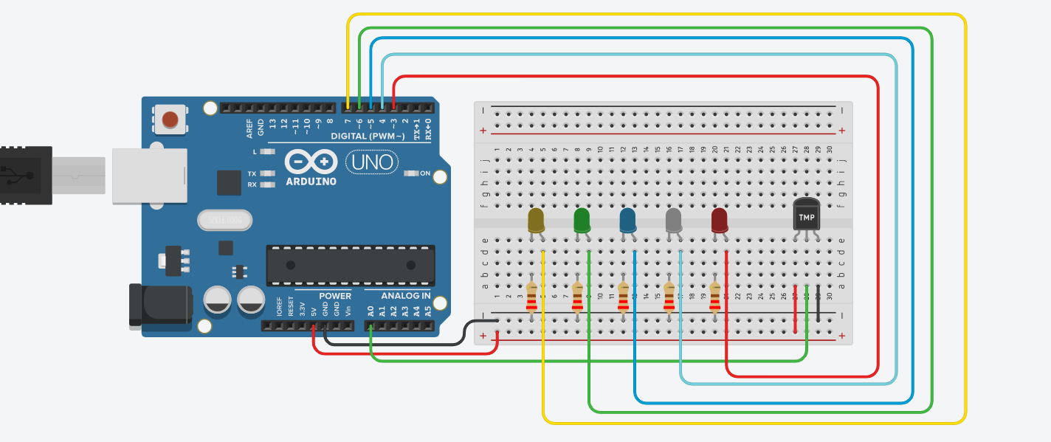
Project 5

Slide 45
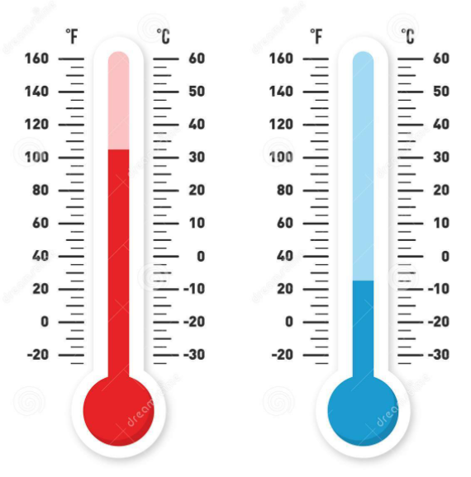
Project 5
Όπως είπαμε και πριν, ανάλογα με τη θερμοκρασία δωματίου μπορούμε να προσαρμόσουμε τις θερμοκρασίες, ώστε όταν ακουμπάμε τον αισθητήρα και ανεβάζουμε λίγο τη θερμοκρασία να ανάβουν διαδοχικά τα led.

Slide 46
Project 5
void setup() {
//LEDS.
pinMode(3,OUTPUT);
pinMode(4,OUTPUT); pinMode(5,OUTPUT); pinMode(6,OUTPUT); pinMode(7,OUTPUT); Serial.begin(9600); }
void loop() {
//ANALOG VALUE WE READ FROM THE SENSOR.
float tempv=analogRead(A0);
//0-1023. //WE CONVERT ANALOG VALUE //TO VOLTS.
float volts=(tempv/1023.0)*5.0;
//0-5. //volts to mvolts
float mv=volts*1000; //WE FIND THE //TEMPERATURE.
float temp=mv/10;//TEMPERATURE. Serial.print("Temperature: "); Serial.print(temp); Serial.println(" Celsius.");

Slide 47
Project 5(Συνέχεια)
if (temp<20.0) {
digitalWrite(7, HIGH); digitalWrite(6, LOW); digitalWrite(5, LOW); digitalWrite(4, LOW); digitalWrite(3, LOW); }
else if(temp>20.0 && temp<22.0) { digitalWrite(7, HIGH); digitalWrite(6, HIGH); digitalWrite(5, LOW); digitalWrite(4, LOW); digitalWrite(3, LOW); }
else if(temp>22.0 && temp<24.0) { digitalWrite(7, HIGH); digitalWrite(6, HIGH); digitalWrite(5, HIGH); digitalWrite(4, LOW); digitalWrite(3, LOW); }
else if(temp>24.0 && temp<26.0) { digitalWrite(7, HIGH); digitalWrite(6, HIGH); digitalWrite(5, HIGH); digitalWrite(4, HIGH); digitalWrite(3, LOW); }
else if(temp>26.0) { digitalWrite(7, HIGH); digitalWrite(6, HIGH); digitalWrite(5, HIGH); digitalWrite(4, HIGH); digitalWrite(3, HIGH); } delay(500); }

Slide 48
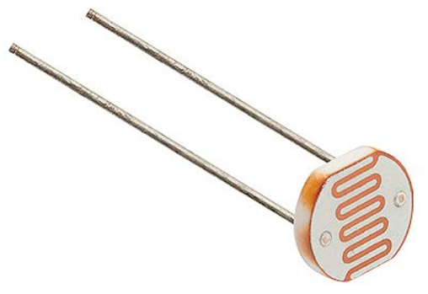
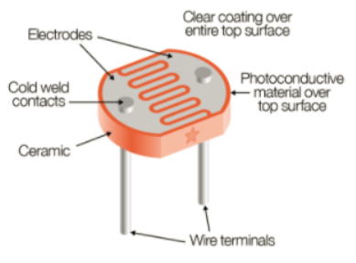
Φωτοαντίσταση(photoresistor)
Η αντίσταση είναι ένα ηλεκτρονικό εξάρτημα που μειώνει την ποσότητα ρεύματος που ρέει μέσω ενός κυκλώματος. Η τιμή μιας μεταβλητής αντίστασης ποικίλλει ανάλογα με κάποια κατάσταση.
Η φωτοαντίσταση είναι μια μεταβλητή αντίσταση που αλλάζει αντιστρόφως ανάλογα με την ποσότητα φωτός στην οποία εκτίθεται.
Μια φωτοαντίσταση είναι κατασκευασμένη από ένα πολύ ανθεκτικό υλικό ημιαγωγού.

Slide 49
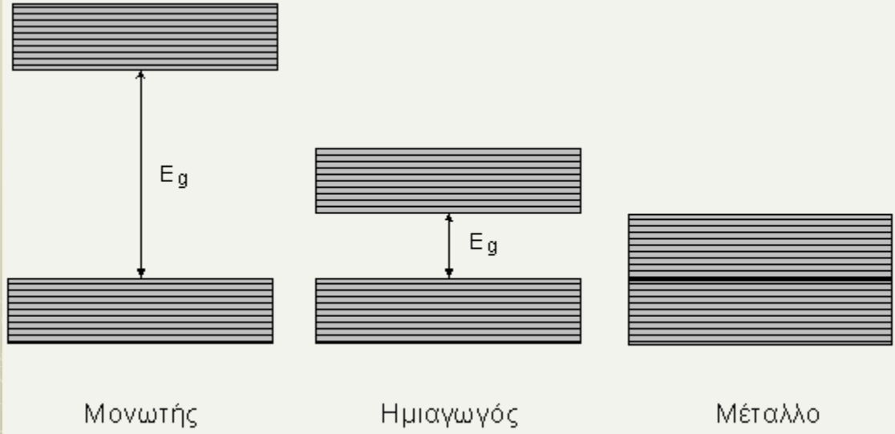

Slide 50
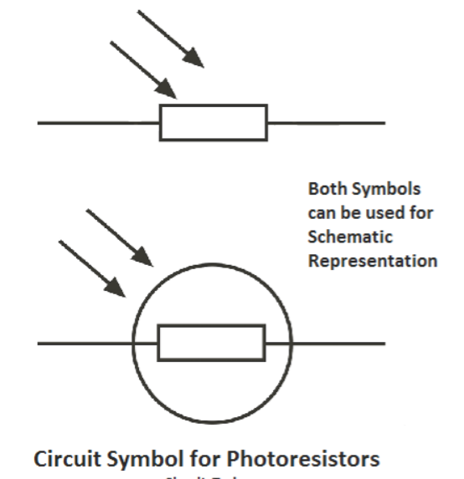
Φωτοαντίσταση
Η φωτοαντίσταση, επίσης γνωστή ως αντίσταση που εξαρτάται από το φως (LDR), χρησιμοποιείται συχνότερα για να δείξει την παρουσία ή την απουσία φωτός ή για τη μέτρηση της έντασης του φωτός.

Slide 51
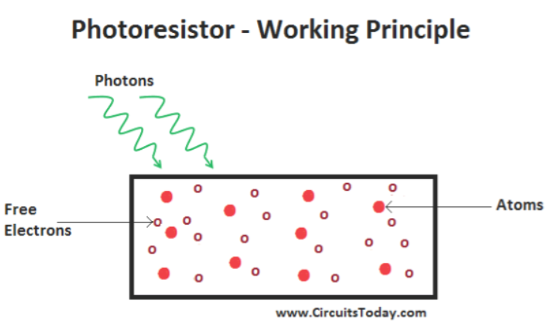
Φωτοαντίσταση
Όταν το φως χτυπήσει την φωτοαντίσταση, τα φωτόνια από το φως διεγείρουν τα ηλεκτρόνια στη ζώνη σθένους, αυξάνοντας τα επίπεδα ενέργειας τους και επιτρέποντάς τους να διασχίσουν το ενεργειακό χάσμα.

Slide 52
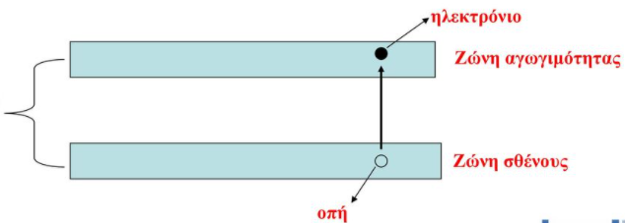
Φωτοαντίσταση
Έτσι ορισμένα ηλεκτρόνια μεταπηδούν στη ζώνη αγωγιμότητας(γίνονται ελεύθερα και μπορούν πλέον να κινηθούν μέσα στο υλικό->ηλεκτρικό ρεύμα).
Επειδή περισσότερα ηλεκτρόνια είναι στη συνέχεια διαθέσιμα για την παροχή ηλεκτρικής ενέργειας, η αντίσταση του φωτοαντιστάτη πέφτει.
Ενεργειακό χάσμα

Slide 53
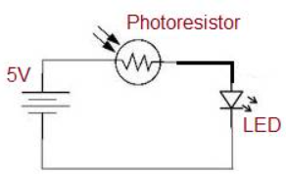
Φωτοαντίσταση
Οι αλλαγές στην αντίσταση μπορούν να μετρηθούν και να χρησιμοποιηθούν για την οδήγηση άλλων ηλεκτρονικών εξαρτημάτων.
Για παράδειγμα, καθώς ένα δωμάτιο γίνεται πιο σκοτεινό, μπορεί να χρησιμοποιηθεί ένα φωτοαντίσταση για να ανάψει ένα φως.

Slide 54
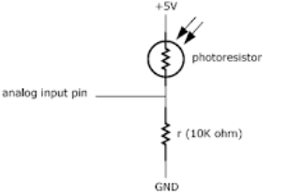
Φωτοαντίσταση

Slide 55
Project 6
Μέσω 3 φωτοαντιστάσεων να ελέγχουμε 3 διαφορετικά led(κάθε φωτοαντίστασης να ελέγχει ένα led).
Όταν η φωτεινότητα του χώρου είναι μέγιστη τα λαμπάκια θέλουμε να σβήνουν, ενώ όταν δεν υπάρχει φωτεινότητα να ανάβουν.
Τα λαμπάκια να ανάβουν όταν η φωτεινότητα πέσει κάτω από τη μισή(1023/2=511.5~512 αναλογική τιμή)->ψηφιακή λειτουργία led.
Υλικά:
3 Αντιστάσεις 220 Ohm, 10 ΚOhm
3 Led
3 Φωτοαντιστάσεις

Slide 56
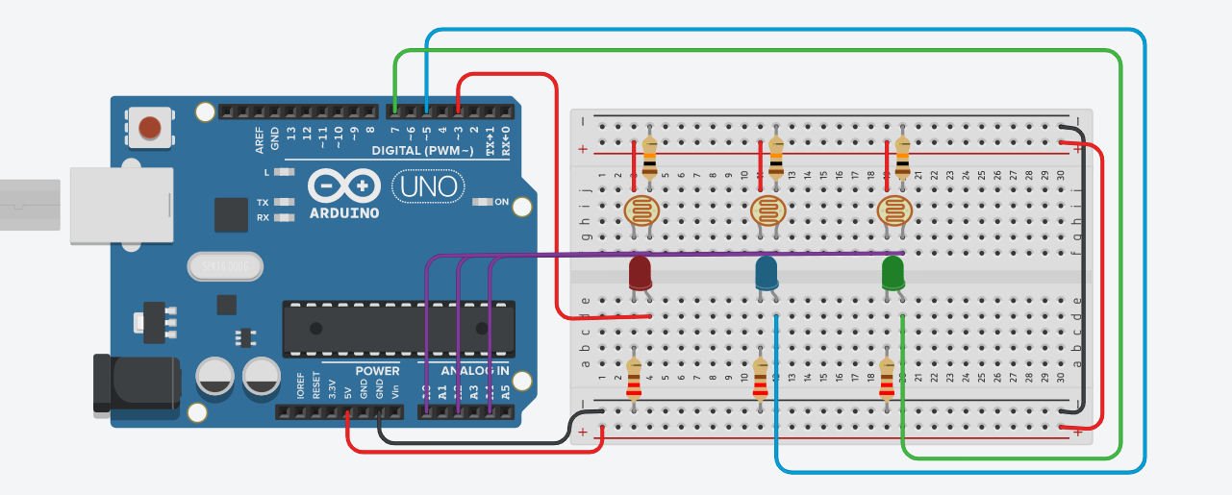
Project 6

Slide 57
Project 6
void setup() {
pinMode(3,OUTPUT);//RED.
pinMode(5,OUTPUT);//BLUE.
pinMode(7,OUTPUT);//GREEN.
}
void loop() {
int photoresistor_value1=analogRead(A0);//RED.
int photoresistor_value2=analogRead(A2);//BLUE.
int photoresistor_value3=analogRead(A4);//GREEN.

Slide 58
Project 6(Συνέχεια)
if(photoresistor_value1<=512){
// 1024/2=512.
digitalWrite(3,HIGH); }
else {
digitalWrite(3,LOW); }
if(photoresistor_value2<=512) {
// 1024/2=512.
digitalWrite(5,HIGH); }
else {
digitalWrite(5,LOW); }
if(photoresistor_value3<=512) {
// 1024/2=512.
digitalWrite(7,HIGH); }
else {
digitalWrite(7,LOW); } }

Slide 59
Project 7
Μέσω 3 φωτοαντιστάσεων να ελέγχουμε ένα RGB led. Κάθε φωτοαντίσταση να ελέγχει ένα χρώμα(Διαφορετικός φωτισμός->διαφορετικά χρώματα/σκοτάδι->τα led σβήνουν).
Μέγιστη φωτεινότητα->μέγιστη τιμή του led(255 και για τα τρία χρώματα).
Επίσης, θέλουμε να τυπώνονται στο serial monitor οι τροποποιημένες τιμές των αισθητήρων, που είναι και οι τιμές που ελέγχουν το led.
Υλικά:
1 Αντίσταση 220 Ohm, 3 Αντιστάσεις 10 ΚOhm
1 RGB Led
3 Φωτοαντιστάσεις

Slide 60
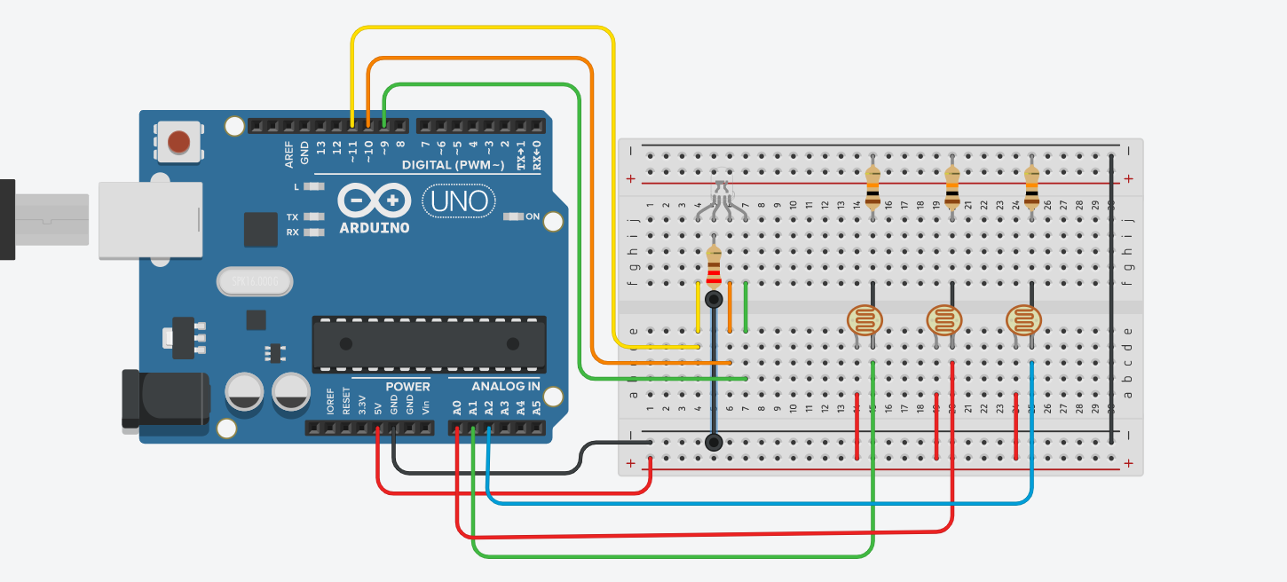
Project 7

Slide 61
Project 7
//Το const int χρησιμοποιείται σαν το #define.
const int redLEDPin = 9;
const int greenLEDPin = 10;
const int blueLEDPin = 11;
const int redSensorPin = A0;
const int greenSensorPin = A1;
const int blueSensorPin = A2;
void setup() {
Serial.begin(9600);
pinMode(greenLEDPin,OUTPUT);
pinMode(redLEDPin,OUTPUT);
pinMode(blueLEDPin,OUTPUT); }

Slide 62
Project 7(Συνέχεια)
void loop() {
int redSensorValue = analogRead(redSensorPin);
int greenSensorValue = analogRead(greenSensorPin);
int blueSensorValue = analogRead(blueSensorPin);
int redValue = redSensorValue/4;
delay(5);
int greenValue = greenSensorValue/4;
delay(5);
int blueValue = blueSensorValue/4;
Serial.print("Mapped Sensor Values \t Red: ");

Slide 63
Project 7(Συνέχεια)
Serial.print(redValue);
Serial.print("\t Green: ");
Serial.print(greenValue);
Serial.print("\t Blue: ");
Serial.println(blueValue);
analogWrite(redLEDPin, redValue);
analogWrite(greenLEDPin, greenValue);
analogWrite(blueLEDPin, blueValue);
delay(500); }

Slide 64
Project 8
Ανάλογα με τη φωτεινότητα να ελέγχουμε μέσω μιας φωτοαντίστασης ένα led, έτσι ώστε να ανάβει και να σβήνει->ψηφιακή λειτουργία.
Επίσης, να μεταβάλλεται η συχνότητα σε ένα buzzer,ώστε να λαμβάνουμε μια συνεχόμενη μελωδία, της οποίας η συχνότητα θα αλλάζει ανάλογα με τη φωτεινότητα.
Υλικά:
1 Αντίσταση 220 Ohm, 10 Ohm
1 Led
1 Φωτοαντίσταση
1 buzzer

Slide 65
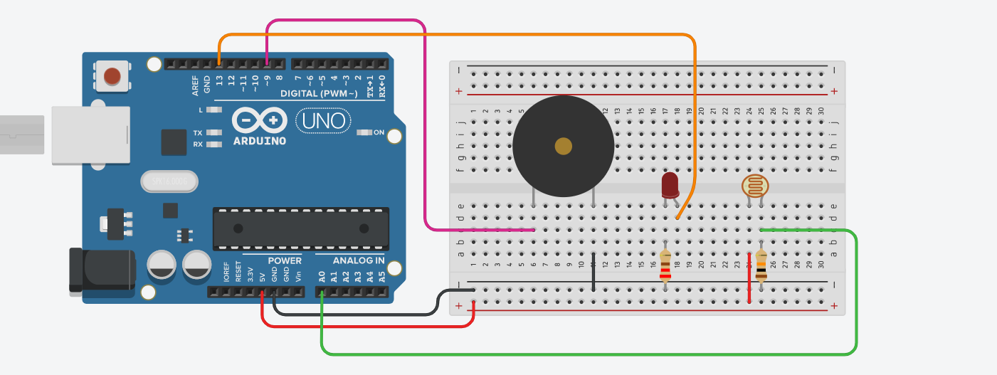
Project 8

Slide 66
Project 8
const int ledPin = 13;
const int buzzer = 9;
void setup() {
pinMode(ledPin, OUTPUT); pinMode(buzzer, OUTPUT); }
void loop() {
int sensorValue = analogRead(A0);
if(sensorValue<=512)
{ digitalWrite(ledPin,HIGH);
}
else
{ digitalWrite(ledPin,LOW);
}
int freq = map(sensorValue, 0, 1023, 0, 4000);
tone(buzzer, freq);
delay(1000); }

Slide 67

THE END!

